Slide 1
Real-Time Rendering 4th
Ch. 2
The Graphics Rendering Pipeline

Slide 2
Ch.2 The Graphics Rendering Pipeline

Slide 3
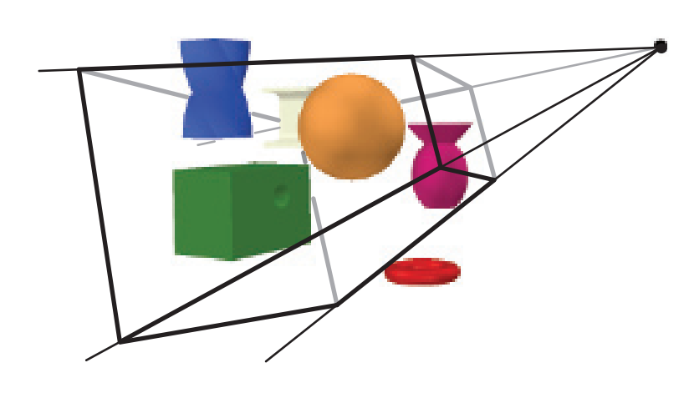
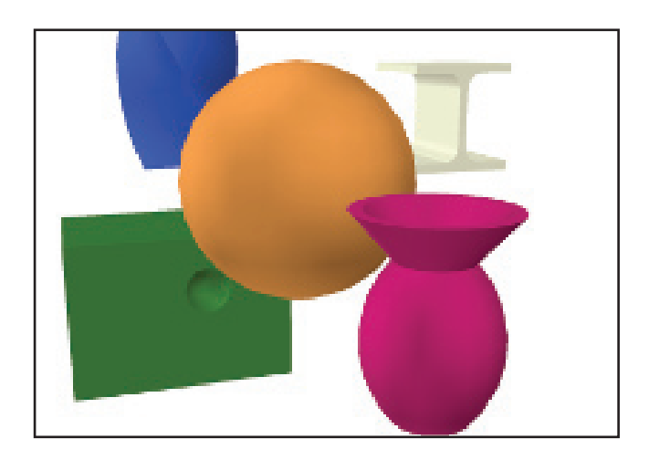
렌더링 파이프라인? 11p 참조
실시간 그래픽스의 핵심 구성요소로, 가상의 카메라, 물체, 광원 등이 주어진 3차원 환경을 2차원 이미지로 제작, 생성하는 하나의 방법이다.
물체의 모양, 위치는 그 물체의 기하학적 구조와 환경의 특성, 그리고 그 상황을 담아내는 카메라의 위치에 영향을 받는다.
물체의 색상과 같은 모습은 물질의 속성, 광원, 텍스쳐(표면에 적용된 이미지), 그리고 셰이딩 공식에 의해 결정된다.
윗부분이 절두체를 벗어남
절두체
카메라
Rendering pipeline
절두체를 벗어남
카메라에서 ‘보이는’ 장면

Slide 4
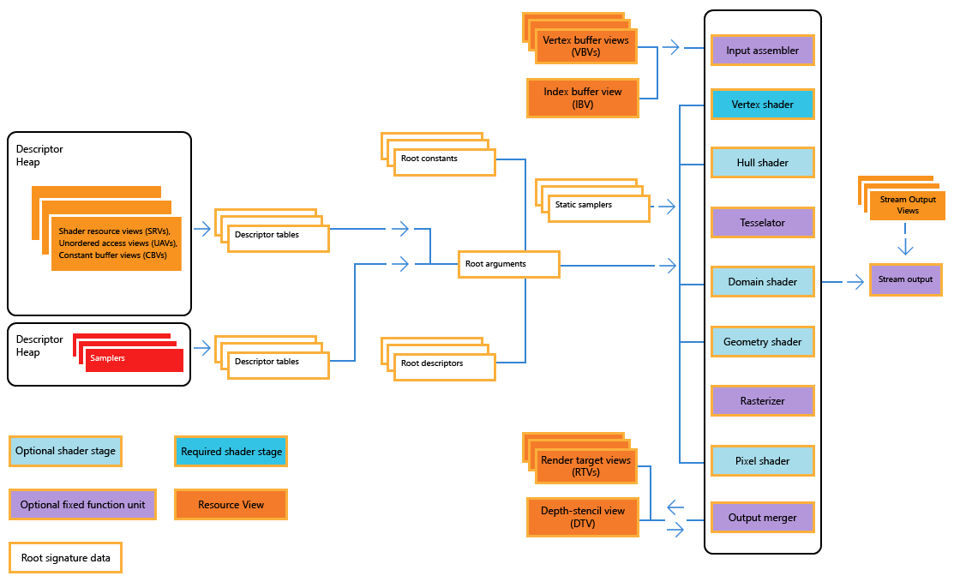

특징 12p 참조
렌더링 파이프라인은 병렬로 처리되기 때문에 성능 면에서 이득을 볼 수 있다.
다른 과정과 처리시간이 현저하게 차이가 나는 과정에서 병목 현상이 발생할 수 있다.
구현 방법이 다양하다.
Direct3D 12 그래픽스 파이프라인
병목 현상

Slide 5
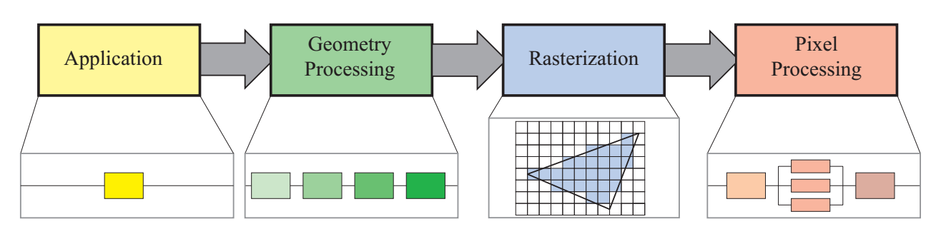
구조 개론 13p 참조
Application stage : 응용프로그램(application)에 의해 동작하는 단계로, 일반적으로 범용 CPU에 의해 프로세스가 실행된다. (물리 시뮬레이션, 모델 애니메이션, 전역 가속 알고리즘 등..)
Geometry processing stage : 프로그램 상에 존재하는 물체들 등에 대한 변환, 투영등의 모든 기하 처리들이 진행되는 단계로, GPU에 의해 처리된다.
Rasterization stage : 이 단계에선 일반적으로 3개의 버텍스를 하나의 삼각형이라 간주하고, 그 삼각형이 그려질 모든 픽셀들을 고려하여 이들을 다음 단계로 넘긴다.
Pixel stage : 프로그램이 픽셀 단위로 실행되며, 해당 픽셀의 색상을 정하고, 그것이 가시적인지에 대한 깊이 테스트를 수행한다. 또한 새로 계산된 색상을 이전의 색상과 섞는 것과 같은 작업 역시 할 수 있다.

Slide 6
응용프로그램 단계 13p~14p 참조
주로 CPU(일부는 GPU) 상에서 실행되며, 구현, 수정이 용이하다. 또한, 이후 스테이지에 영향을 미칠 수 있다.
일부는 Compute shader라 불리우는 별도의 방법을 사용해 GPU에서 처리 될 수 있다.
성능 향상 때문에 몇몇 프로세서 코어들에 의해 병렬로 처리 되는데, CPU 설계에선 이를 superscalar 구조라고 부른다.
렌더될 도형(점, 선, 삼각형 등의 렌더링 프리미티브)들을 다음 단계인 기하 처리 단계로 전송하는데, 이 부분이 본 단계에서 가장 중요한 작업이다.
Compute Shader
GPU에서 처리되는 프로그램으로,
렌더링 파이프라인과는 별개로 동작한다.
Superscalar
명령어 파이프라인을 여러 개를 두어
명령어를 동시에 실행하는 기능이다.

Slide 7
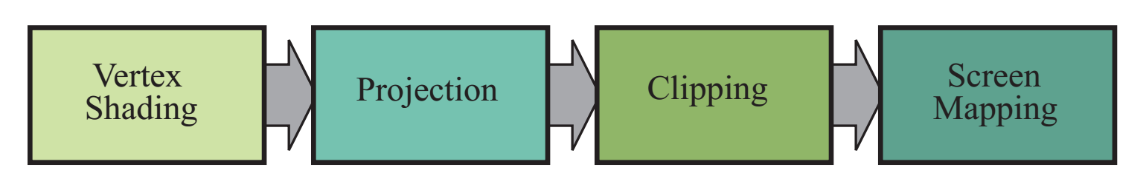
기하 처리 단계 14~15p 참조
GPU상의 스테이지로, 대부분의 삼각형, 버텍스의 조작을 책임진다.
이 단계는 버텍스 셰이딩, 투영, 클리핑, 화면 맵핑으로 다시 분할된다.

Slide 8
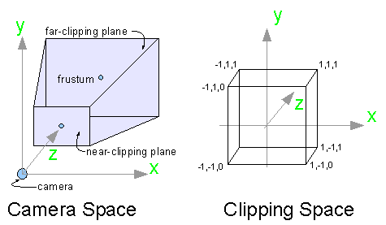
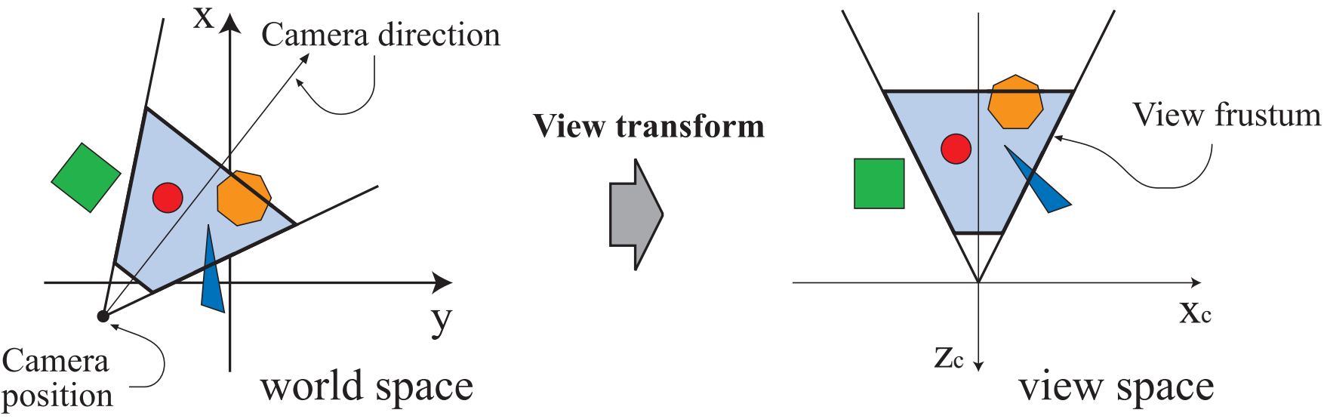
기하 처리 단계 – 버텍스 셰이딩 15p~18p 참조
이 과정에선 버텍스의 위치를 계산하는 것과 법선, 텍스쳐 좌표와 같은 버텍스 출력 데이터를 정하는 두 가지 주요 작업이 수행된다.
먼저, 모델 고유의 공간인 로컬 좌표계에서 월드 좌표계로 변환한다.
투영과 클리핑을 위해, 뷰 변환을 통해 뷰 공간으로 변환한다.
투영(직교 or 원근) 변환을 통해 절두체를 NDC(Normalized Device Coordinates)로 변환한다.
텍스쳐 좌표, 음영 등은 삼각형 단위로 보간되어 다음 단계로 전송된다.

Slide 9
기하 처리 단계 – 선택적 정점 처리 18p~19p 참조
테셀레이션, 기하 셰이딩, 스트림 출력이 속하는 곳으로, 하드웨어의 지원 여부와 프로그래머의 의도에 따라 선택적으로 사용된다.
테셀레이션 : 필요에 따라 삼각형의 개수를 늘려 물체의 퀄리티(특히 곡면)를 높이는 방법으로, Hull Shader, Tessellator, Domain Shader의 과정을 거친다.
기하 셰이딩 : 다양한 종류의 프리미티브를 취하고, 새로운 정점을 생성 할 수 있다는 점에서 테셀레이션과 같다. 단, 이 생성은 범위와 출력 프리미티브 유형이 제한되어있다.
스트림 출력 : 앞서 처리된 정점을 나머지 파이프라인으로 전달하는 과정이다. 또한, 배열에 출력하는 것도 가능하다. 이 데이터는 이후 패스에서 CPU 혹은 GPU 자체에서 사용이 가능하다.

Slide 10
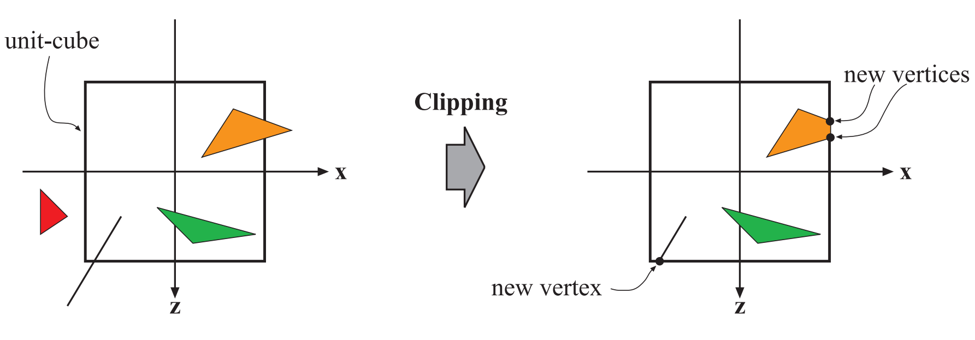
기하 처리 단계 – 클리핑 19p~20p 참조
동차 좌표(x, y, z, w)를 사용하여 뷰 볼륨 내부에 속해있는 폴리곤을 외부에 있는 폴리곤과 분리하는 작업이다.

Slide 11
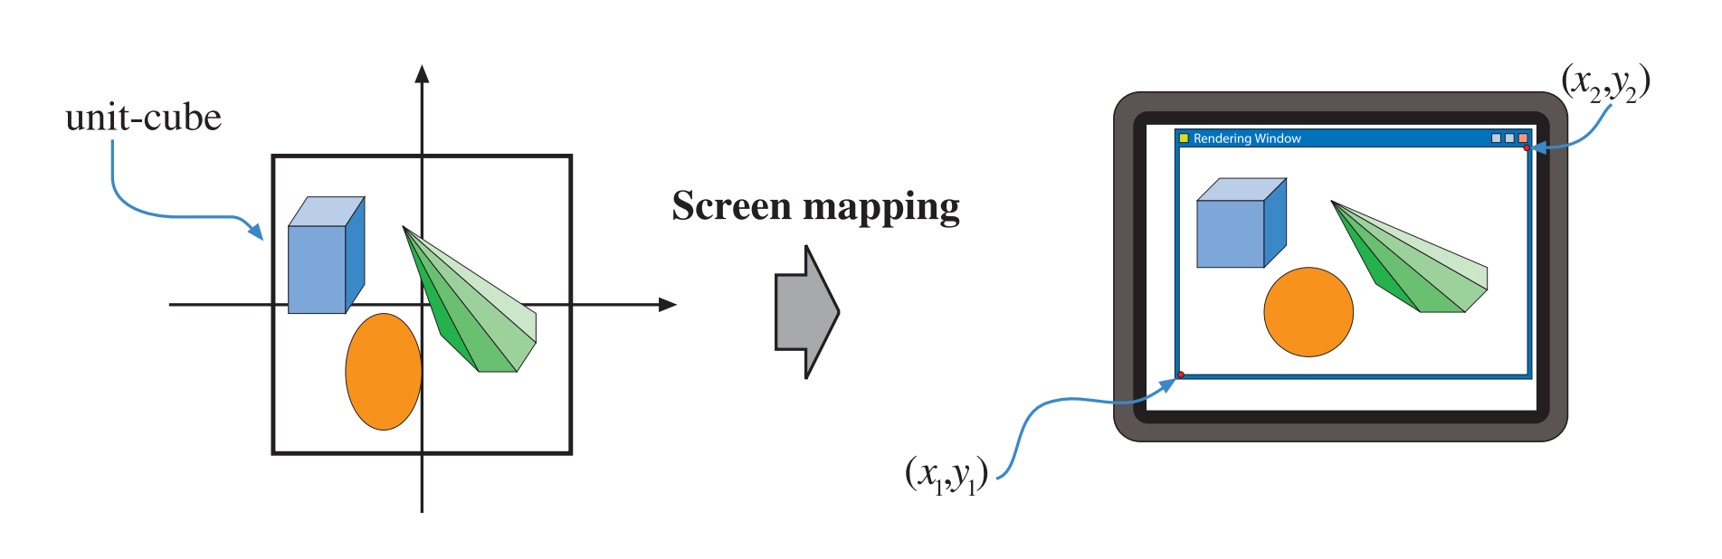
기하 처리 단계 – 화면 맵핑 20p~21p 참조
뷰 볼륨 내부의 클리핑 된 프리미티브만이 전달된다. 이 때 좌표는 여전히 3차원으로, 각 프리미티브의 x, y 값은 화면 좌표계에 맞게 변환된다.
또, z값 역시 최대최소 z값에 맞춰 보간되어 래스터라이저 단계에 보내진다.

Slide 12
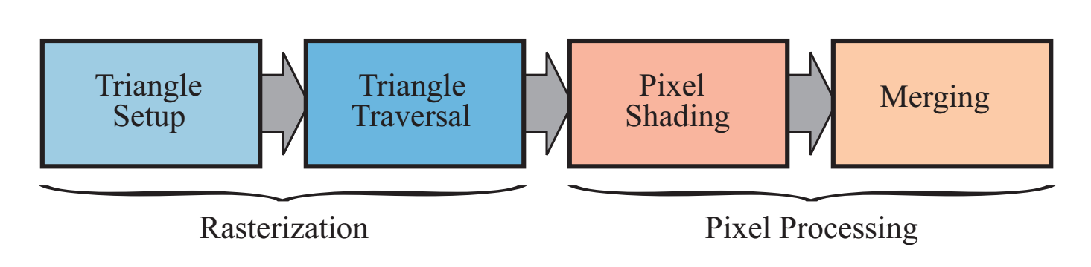
래스터화 21p~22p 참조
화면 좌표계로 변환된 2차원 정점을 화면의 픽셀로 변환한다.
벡터 처리와 픽셀 처리의 동기화 지점으로 생각하면 된다.
Triangle Setup : 삼각형에 대한 미분, 변 방정식 및 기타 데이터가 처리된다. 이는 기하 처리 단계에서 제공된 다양한 쉐이딩 데이터의 보간을 맡는 Triangle Traversal 단계에서 사용 될 수 있다.
Triangle Traversal : 렌더될 삼각형이 그려질 픽셀들을 탐색하는 과정이다. 삼각형의 세 꼭짓점에 의해 보간된 데이터를 생성될 프래그먼트 속성으로 지정한다.

Slide 13
픽셀 처리 22p~ 참조
픽셀, 샘플 단위의 계산이 해당 픽셀에 대해 수행되는 단계다.
Pixel Shading : 보간된 데이터들을 입력으로 하여 픽셀 별 셰이딩 계산을 진행한다. 결과는 다음 단계로 넘길 한 개 이상의 색상이다.
Merging : 픽셀 셰이딩 단계서 계산된 색상과 그 색상이 칠해질 버퍼에 있는 색상을 혼합하는것은 이 단계서 처리한다. 알파블렌딩, Z 값 비교 등..

